Slide 1
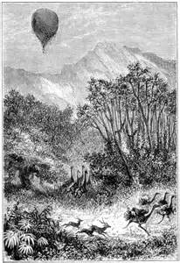
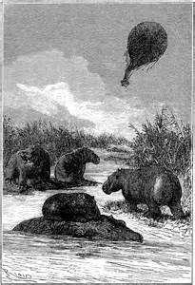
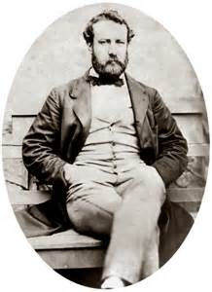
Les Voyages Extraordinaires
Illustrations issues de Cinqs Semaines en Ballon.
De Jules Verne,
Exposé de CGE sur le thème de l’extraordinaire.
Portrait de Jules Verne.

Slide 2
L’auteur et son œuvre
Il écrivit 5 semaines en ballon en 1863 et l’invasion de la mer en 1905.
Il fut directeur de l'Académie des Sciences, des Lettres et des Arts d'Amiens à deux reprises.
Jule Verne décède en 1905.

Slide 3
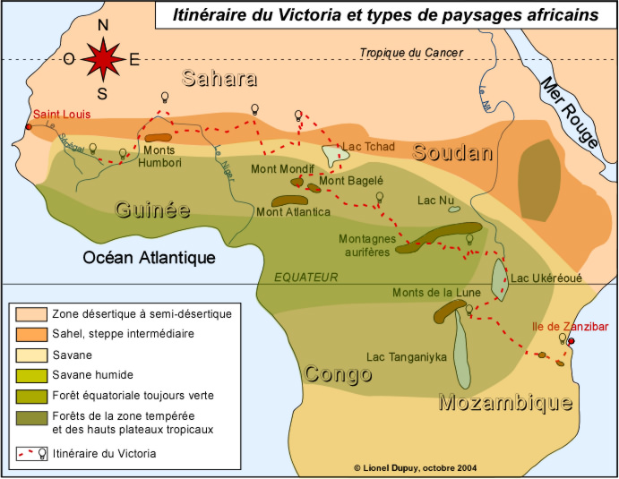
Cinq semaines en Ballon

Slide 4
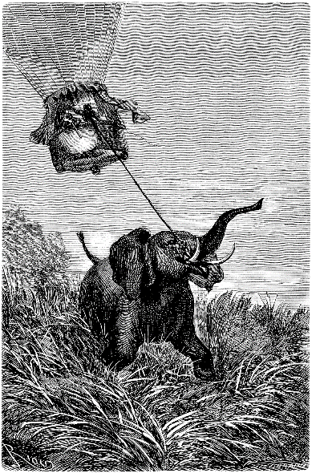
Cinq semaines en Ballon
Illustrations de MM. de Riou et de Montaut pour le roman Cinq Semaines en Ballon.
« Un savant et explorateur, le Dr Samuel Fergusson, accompagné de son serviteur Joe et son ami chasseur professionnel Richard "Dick" Kennedy, décident de survoler l'Afrique orientale, de Zanzibar aux sources du Nil - région alors pas complètement explorée - à bord d'un ballon gonflé à l'hydrogène, le "Victoria". Il a inventé un mécanisme qui, en éliminant la nécessité de libérer du gaz ou de jeter du lest pour contrôler son altitude, permet d'effectuer de très longs trajets en toute autonomie. (Le voyage commence à Zanzibar). »

Slide 5
L’extraordinaire
L’extraordinaire se recherche, il peut être prémédité comme dans les œuvres de Jules Verne et également inattendu et aléatoire. Il est limité dans le temps, il possède donc une certaines durée de vie. Il est capable de susciter n’importes quelles émotions. 5 Semaines en Ballon nous enseigne que c’est à nous de faire le choix de se rompre avec son quotidien, que l’extraordinaire aura toujours une part d’inconnu et c’est cette même part qui suscitera des émotions fortes. Parfois, comme dans Hector Servadac, l’extraordinaire surgit de lui-même.

Slide 6
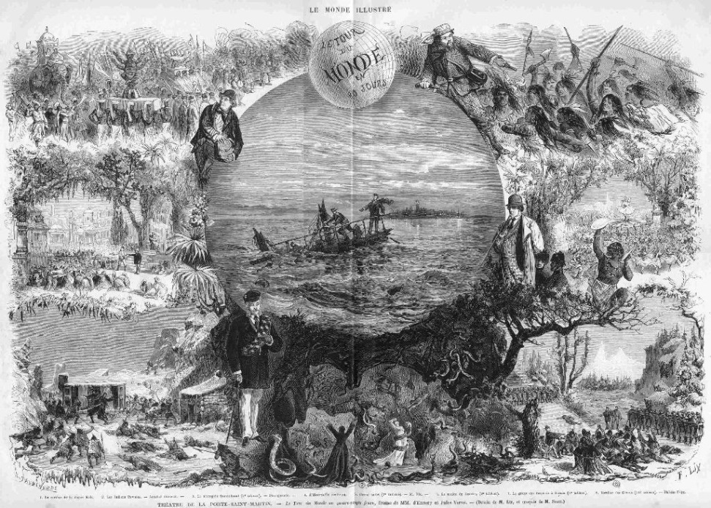
D’autres œuvres…
Voyage au centre de la Terre, le Tour du Monde en 80 Jours et Hector Servadac de Jules Verne.
Fin.
Réalisé par Xavier MARTINS
BTS A.G. PME/PMI

